Slide 1
Introduzione all’uso di Excell
Amin Gino Fabbrucci Barbagli
Phd Applied Data Science and Artificial Intelligence (ADSAI)

Slide 2
Alla fine di queste slides saprai come:
Principali elementi di Excel
Caricare file su Excel
Eseguire calcoli di statistica descrittiva
Visualizzare tavole pivot
Visualizzare i dati tramite tabelle e grafici

Slide 3
Che cos’è Excel?
È un programma Microsoft Excel è permette di lavorare su fogli di calcola. I fogli di calcolo sono essenzialmente una grande griglia flessibile, che può essere cartacea o digitali, che vengono utilizzati per memorizzare, ordinare e lavorare con le informazioni.
Utilizzando Excel è possibile organizzare, analizzare e archiviare grandi quantità di dati.
Con le vostre credenziali avete accesso alla suite di Microsoft

Slide 4
Unità principali
Riga Ogni riga ha un numero di indice compreso tra uno e 1.048.576.
Ogni riga corrisponde ad un’unità statistica

Slide 5
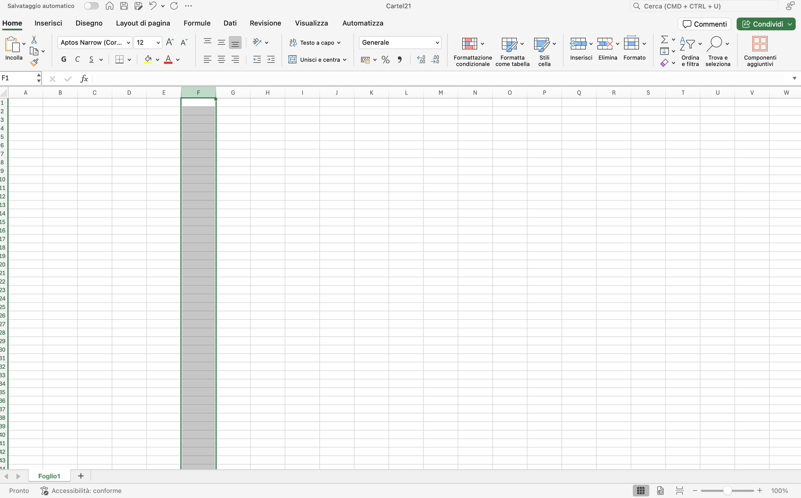
Unità principali
Colonna ogni colonna è indicata da una lettera.
Poiché ci sono solo 26 lettere e Ci possono essere molto più di 26 colonne su un foglio di calcolo. Le colonne dopo la colonna Z sono indicizzate con le lettere AA, AB, AC e così via fino all'ultima colonna fino a XFD più di 16.000.
Le colonne corrispondono alle nostre variabili

Slide 6
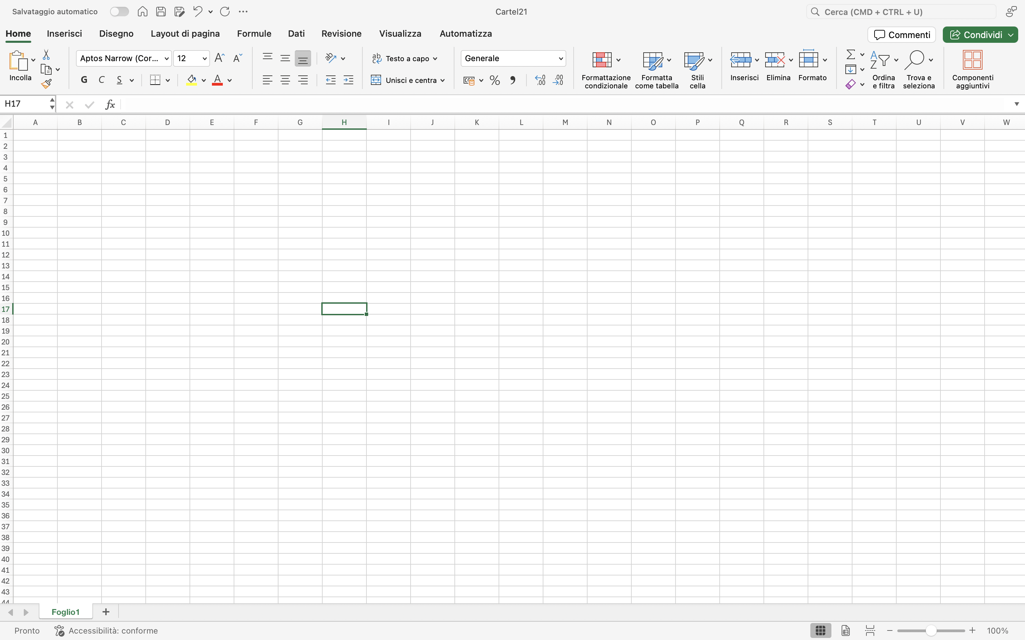
Cella: intersezione tra colonna e riga e dove sono contenuti i dati.
Questi dati, anche se spesso numerici, possono includere anche testo, forme e immagini. È inoltre possibile creare grafici, tabelle e diagrammi per riassumere e presentare i dati. In genere i fogli di lavoro visualizzano colonne con intestazioni alfabetiche e righe con quelle numeriche.

Slide 7
Barra dei comandi
Barra dei comandi
Coordinate della cella
attiva
Area di lavoro
Formula: dati e funzioni

Slide 8
Data type
Testo
Date
Label

Slide 9
Formati principali
.Xls
.Xlsx
.Csv= comma separated values -> nome, cognome, data di nascita,
.Html il testo è racchiuso tra tra tag di formattazione che indicano la posizione di ciascun elemento sulla pagina

Slide 10
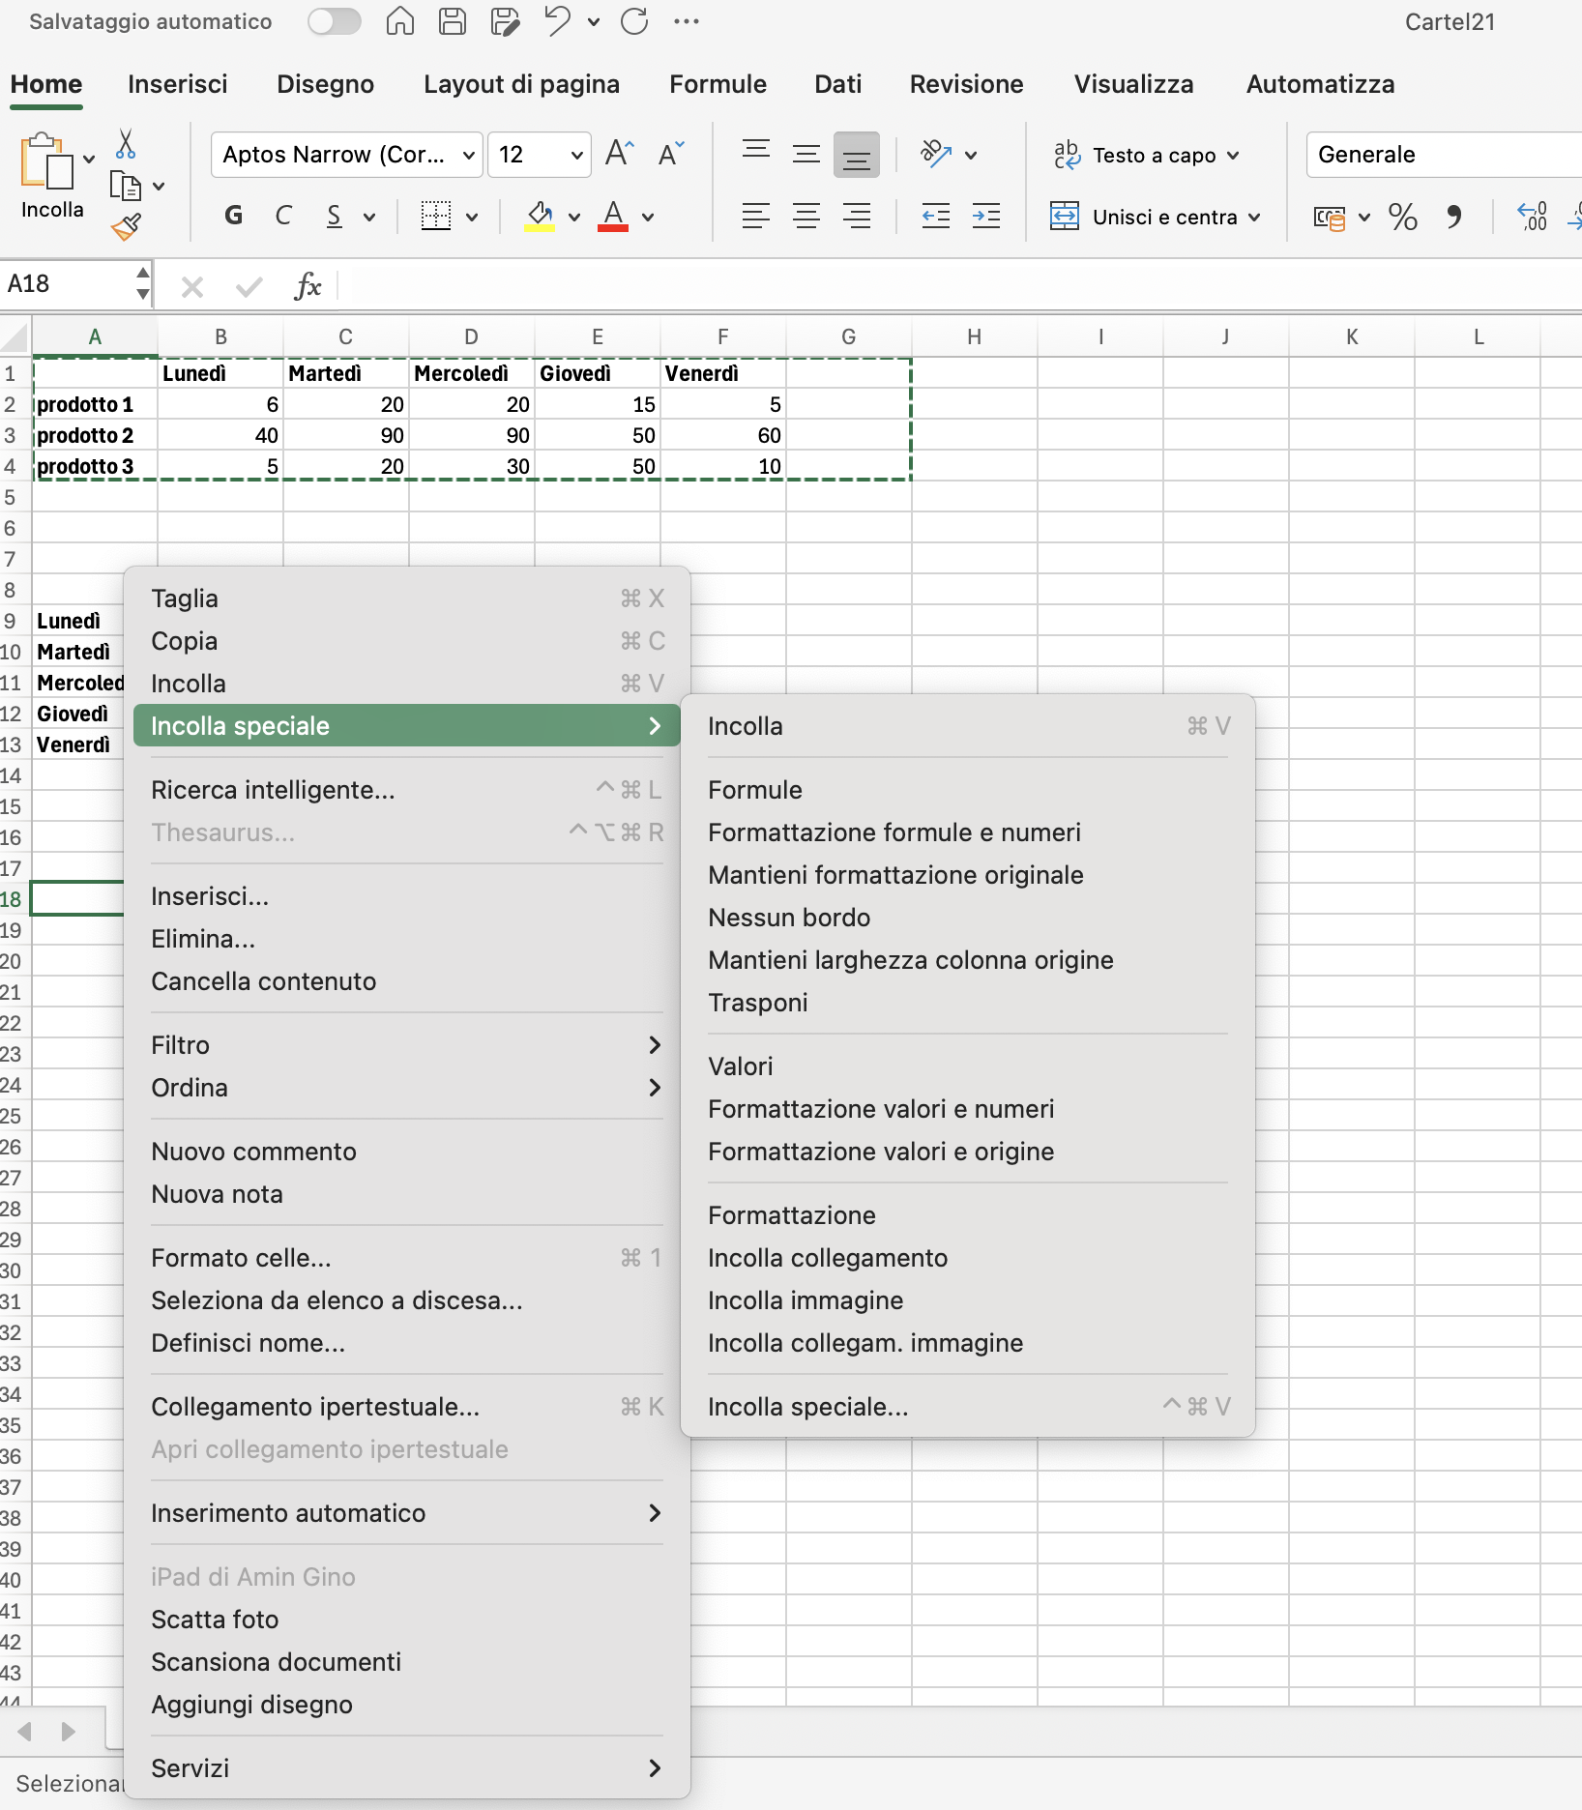
Comandi 1
TRANSPOSE o TRANSPONI
1-selezionare la tabella
2- comando ctrl+c (command+c) o tasto destro
per copiare
3-tasto destro «incolla speciale»>Trasponi
Oppure
Home>Incolla>Trasponi

Slide 11
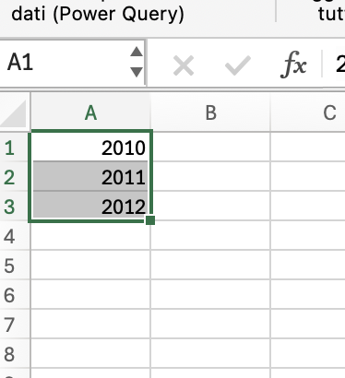
Comandi 2
Auto compilazione e riempimento di celle
Dati>anteprima suggerimenti
Home>riempimento>serie
Trascinamento

Slide 12
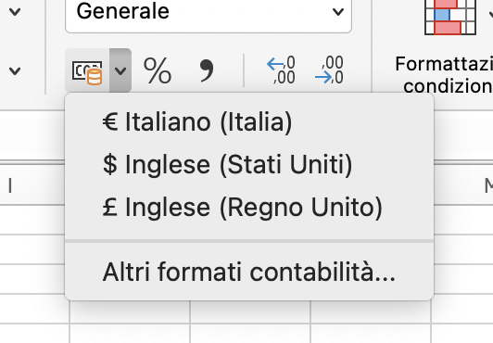
Comandi 3
Inserire valuta

Slide 13
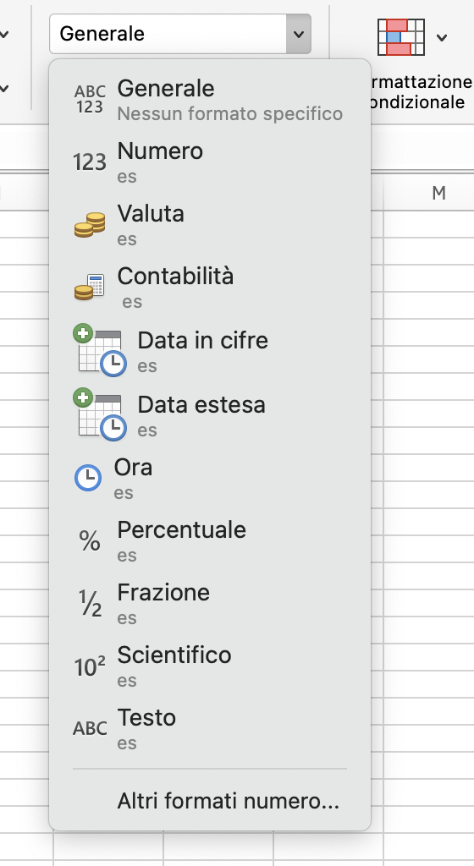
Comandi 4

Slide 14
Qualche comando
Gestire il formato delle celle
Gestire i numeri decimali dopo la virgola

Slide 15
Formule e calcoli
Iniziare sempre con =
=MEDIA()
=MIN()
=MAX()
=MODA()
=MEDIANA()
=SOMMA()
=PRODOTTO()

Slide 16
Caricare dati e trasformazioni da Power Query

Slide 17
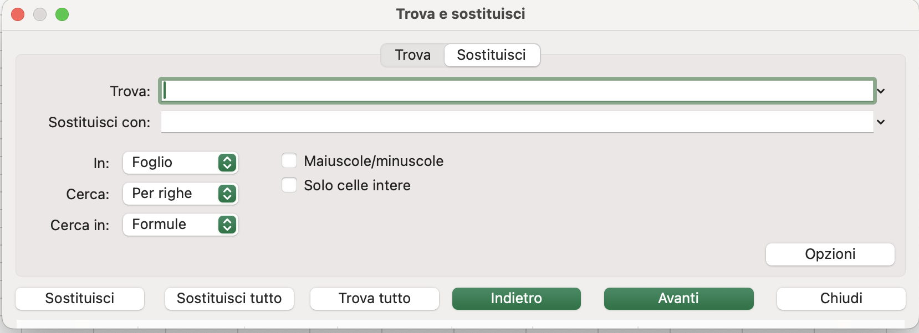
Cerca e sostituisci
Posso cercare un specifico dato e sostituirlo

Slide 18
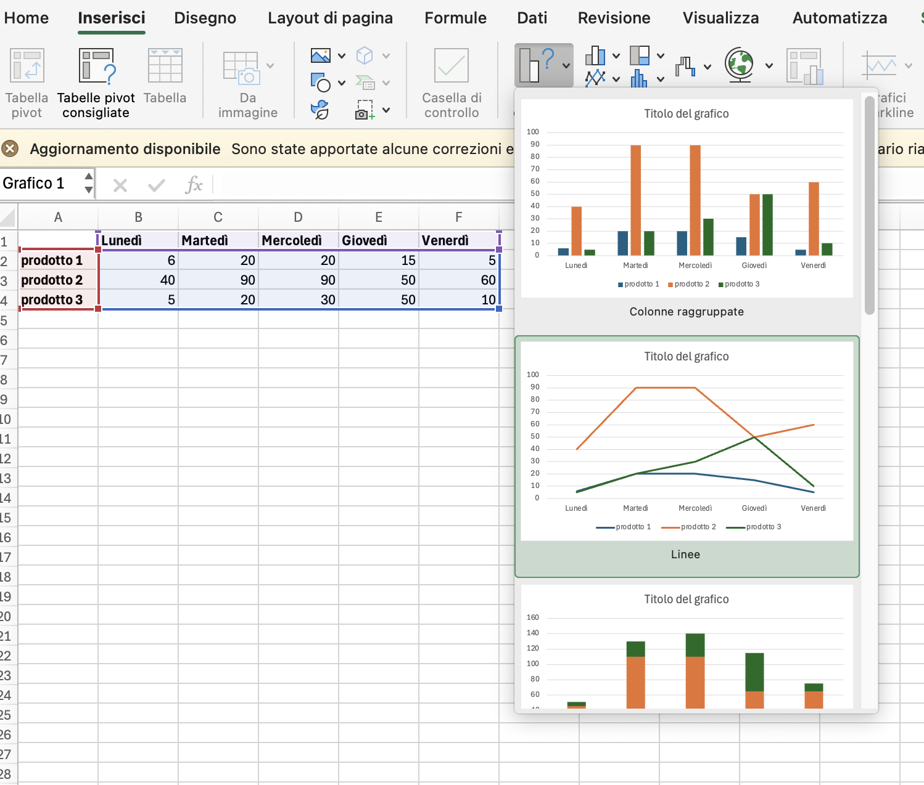
Come creare una tabella
2. Cliccare su grafici consigli o sul tipo di grafico che si vuole usare
Selezionare i dati che si vogliono visualizzare

Slide 19
Struttura grafico

Slide 20
Costruire un boxplot

Slide 21
Varianza
La varianza è la media dei quadrati degli scarti di ogni osservazione dalla media aritmetica
scarto=(frequenza assoluta-'media e Mediana condizionata')
$$σ^{2} =\frac{\sum_{i=1}^{N}{\left(x_{i}−\overline{x}\right)}2}{N}$$
Scarto^2= scarto^2
Varianza =SOMMA(colonna degli scarti^2)/Numero osservazioni
Varianza dentro ai gruppi = =(varianza gruppo y *numero di osservazioni y+ varianza gruppo x *numero di osservazioni x+ varianza gruppo z *numero di osservazioni z)/(numero di osservazioni y + numero di osservazioni x + numero di osservazioni z)
Varianza dei gruppi= =(((mediaY-media_totale)^2*N_osservazioni Y)+((mediaX-media_totale)^2*N_osservazioni X)+((media z-media_totale)^2*N_ossservazioni z))/(N_osservazioni_x+N_osservazioni y+ N_osservazioni z)

Slide 22
Deviazione standard
La deviazione standard è la radice quadrata della varianza ed è espressa nella stessa unità di misura del carattere.
$$σ=\sqrt{σ^{2}}$$
=RADQ(varianza)

Slide 23
PIVOT
Permettono di analizzare e visualizzare grandi quantità di dati e di muovere le colonne e le righe, ruotare la struttura delle tabelle e trascinare i diversi campi

Slide 24
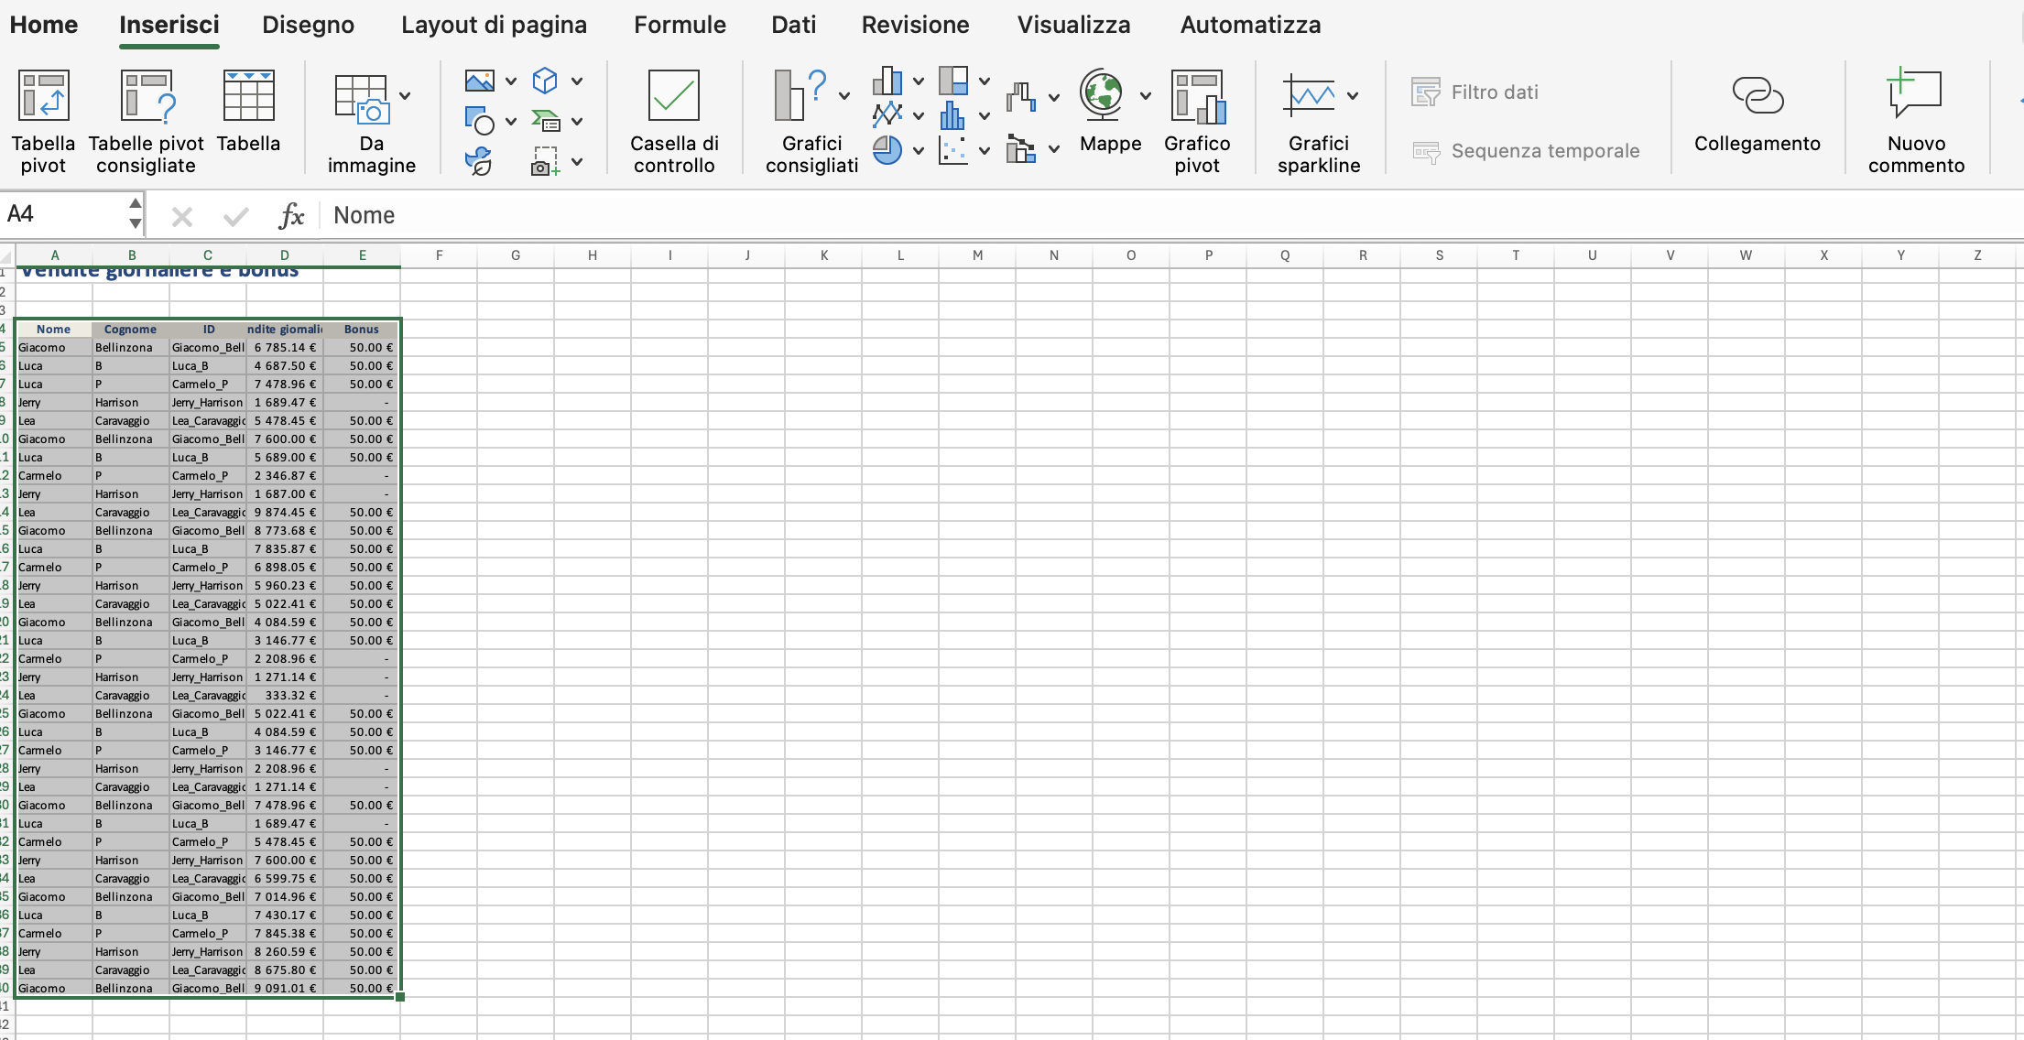
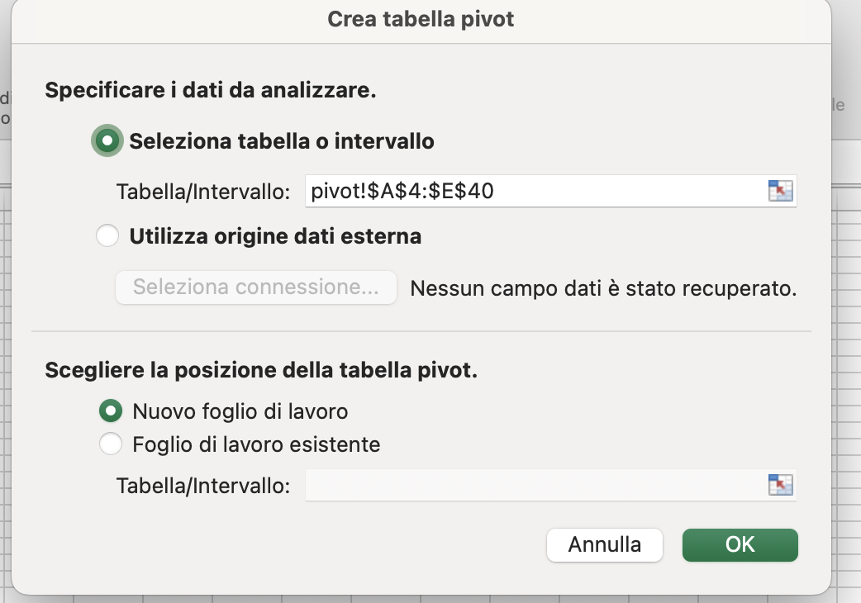
Selezionare i dati
Nel tab inserisci>tabella pivot
3. Apparirà la finestra «Crea tabella pivot»
Intervallo in esame
Posizione

Slide 25
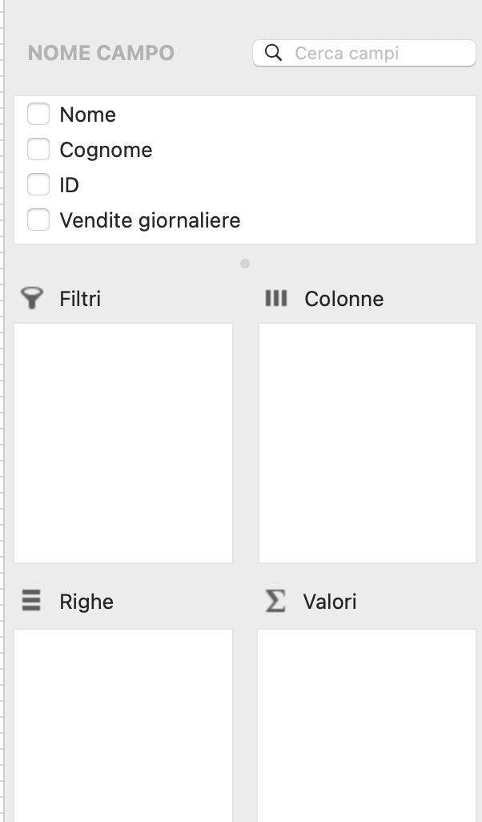
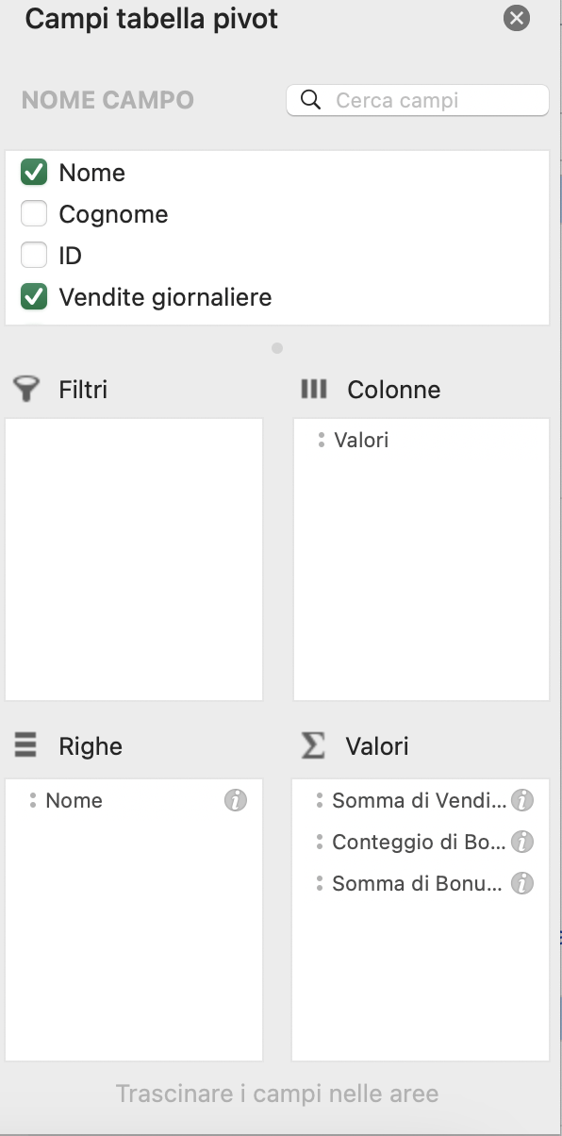
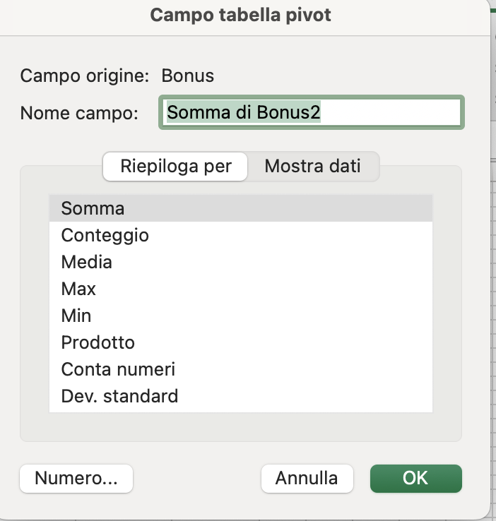

Slide 26
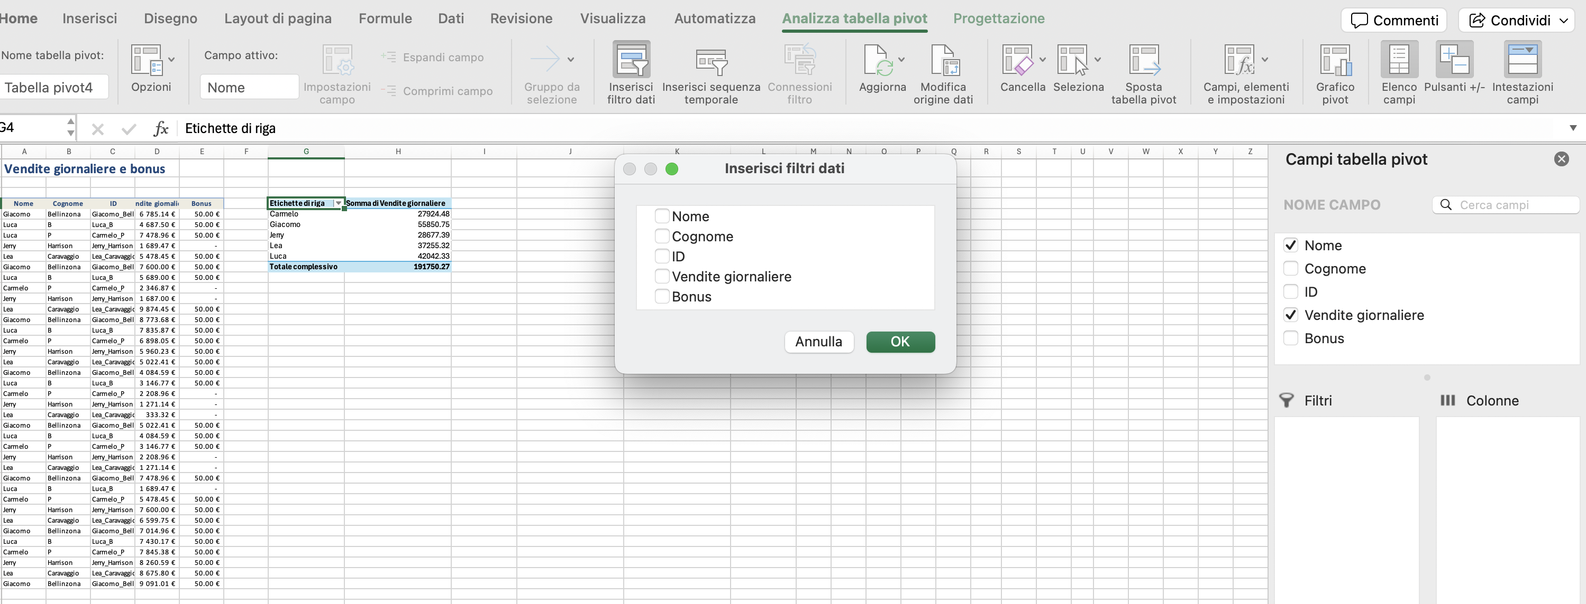
Slicer

Slide 27
Conclusioni
È un programma Microsoft Excel è permette di lavorare su fogli di calcola. I fogli di calcolo sono essenzialmente una grande griglia flessibile, che può essere cartacea o digitali, che vengono utilizzati per memorizzare, ordinare e lavorare con le informazioni.
Utilizzando Excel è possibile organizzare, analizzare e archiviare grandi quantità di dati.
Abbiamo visto come:

Slide 28
Grazie dell’attenzione
amingino.fabbruccibarbagli@phd.units.it

